Slide 1
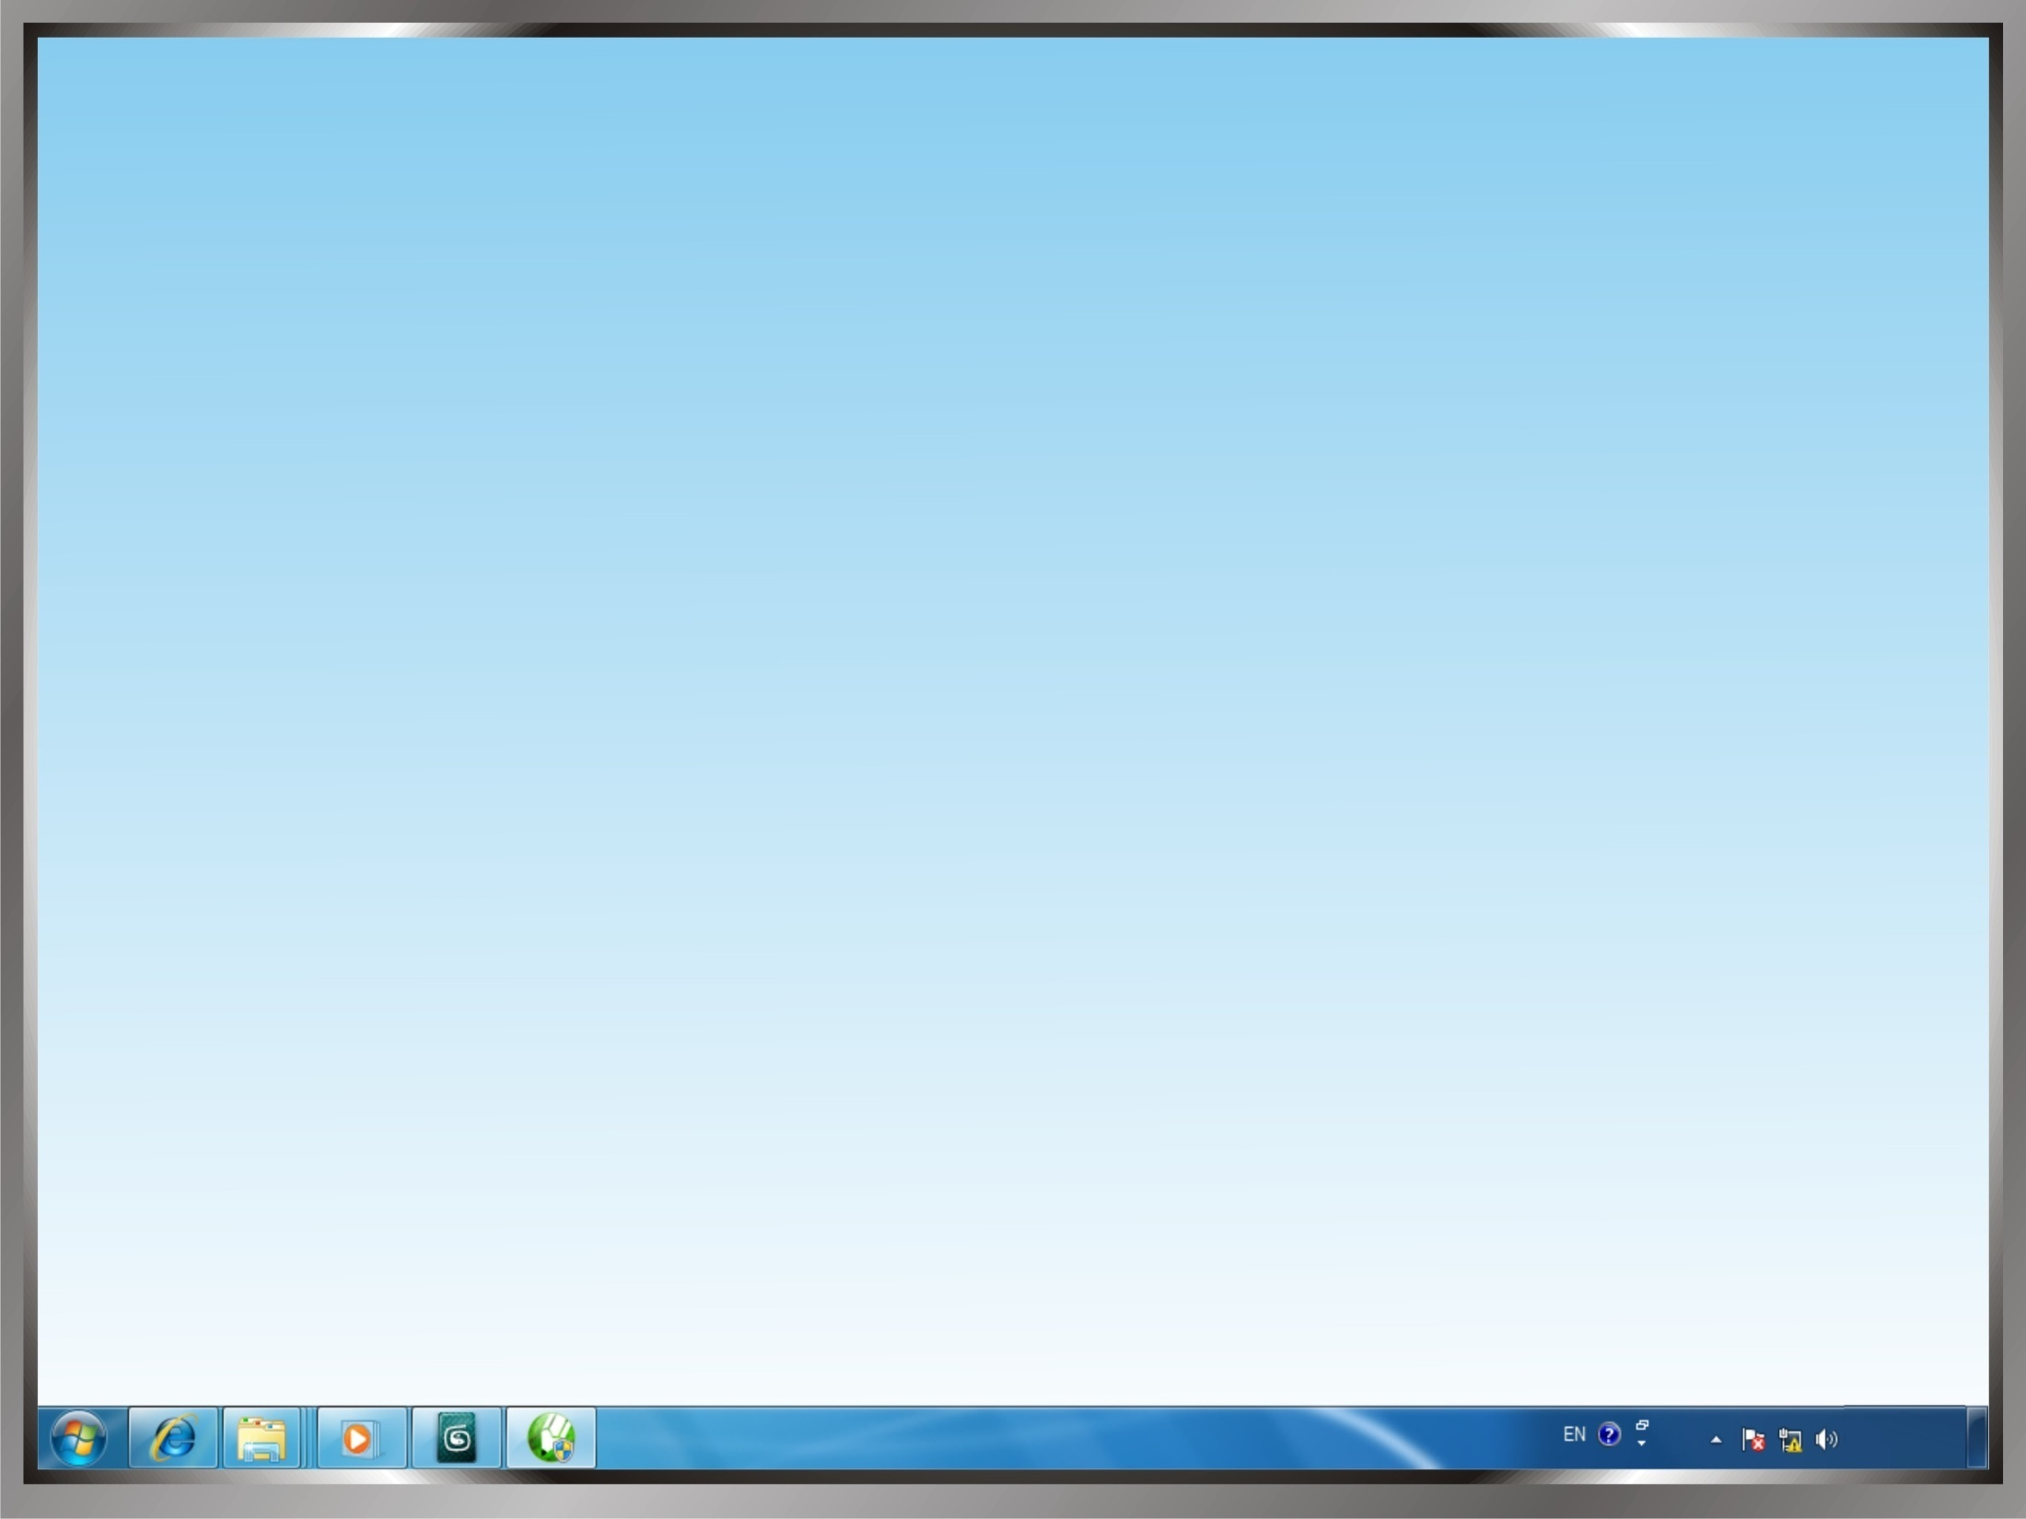
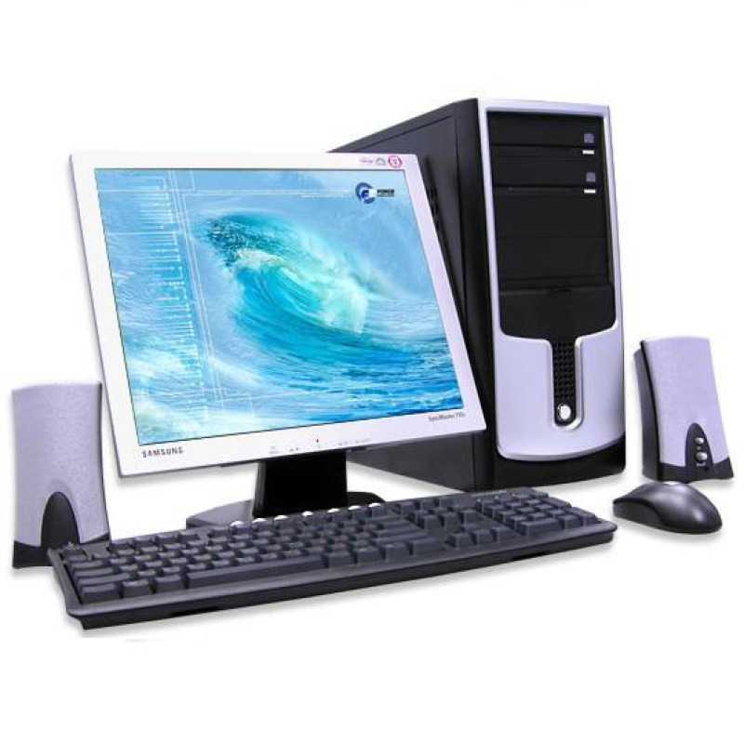
5-класс
Информатика

Slide 2
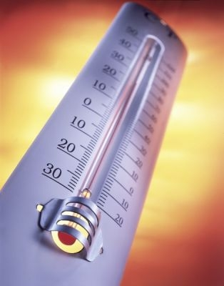
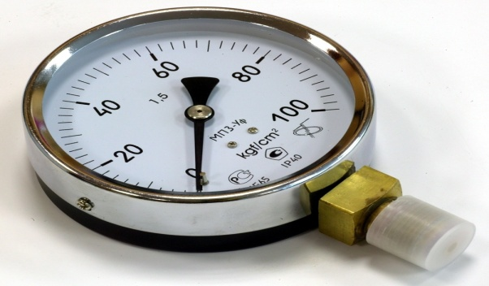
1-суроо
Айлана-чөйрөнүн параметрлерин(абанын температурасы, аба басымы ж.б.) өлчөө кайсы информациялык процессти чагылдырат?
1
Сактоо
3
Берүү
2
Коргоо
4
Алуу

Slide 3
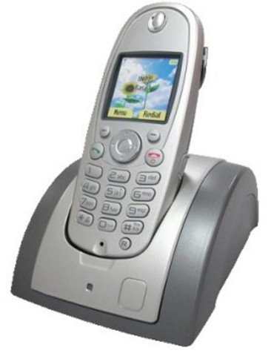
2-суроо
Телефондон алган маалымат боюнча адам кандайдыр бир буйрукту аткарды. Бул кайсы информациялык процесс?
1
Жаратылыштагы
3
Техникадагы
2
Коомдогу
4
Бардыгы

Slide 4
Дүйнөнүн информациялык сүрөттөлүшү
ТЕМА:
Курчап турган дүйнө объекттери.
(Объект түшүнүгү)

Slide 5
Сабактын максаты
Объект жана анын параметрлери жөнүндө кеңири түшүнүк аласыңар
Объекттердин параметрлерин аныктоо ыкмаларын салыштырасыңар
Объекттердин параметрлерин жана касиеттеринин жашоо турмуштагы маанисин аныктайсыңар

Slide 6
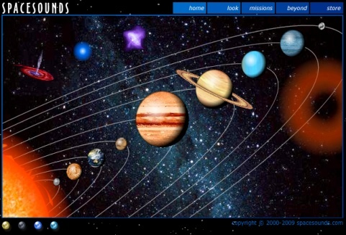

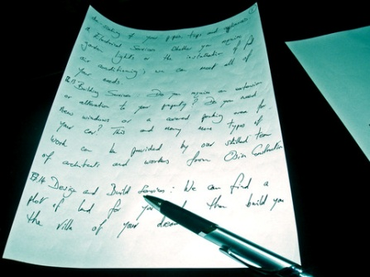

1-суроо
Булардын кайсылары «объект» болуп эсептелет?
А) Күн системасы
Б) Компьютер
В)
Кат
Г)
Кубулуш
1
А), Г)
3
Г), Б)
2
Б), В)
4
Бардыгы

Slide 7
?
Бул эмне?
?
Бул ким?
?
?
Бул ким?
?
?
Бул ким?
Бул кандай?
?
?
?
?
Бул эмне?
Эмне учун?
Бул эмне?
Бул ким?

Slide 8
Объект
Объект –бул адам тарабынан бир бүтүн нерсе катары каралган айлана чөйрөнүн бир бөлүгү
Объект
Материалдуу
Материалдуу
эмес

Slide 9
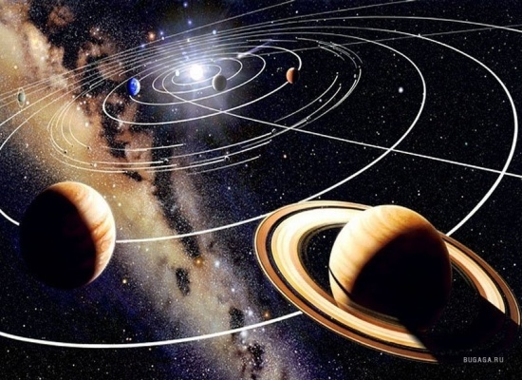
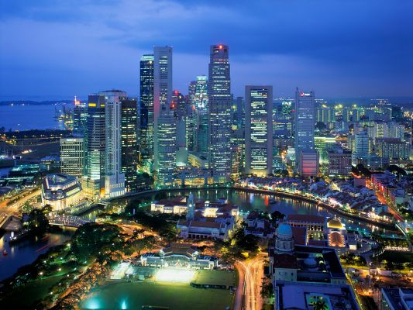
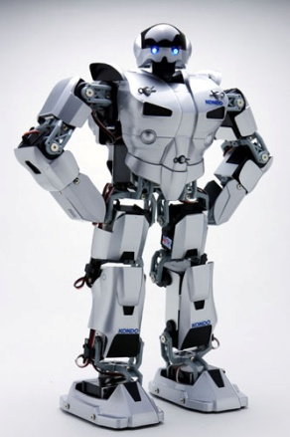
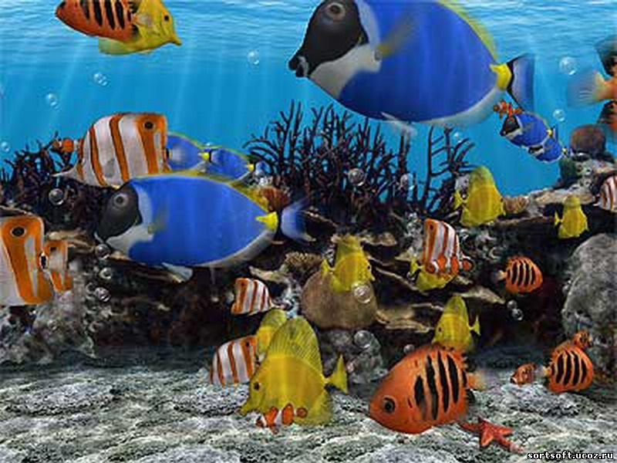
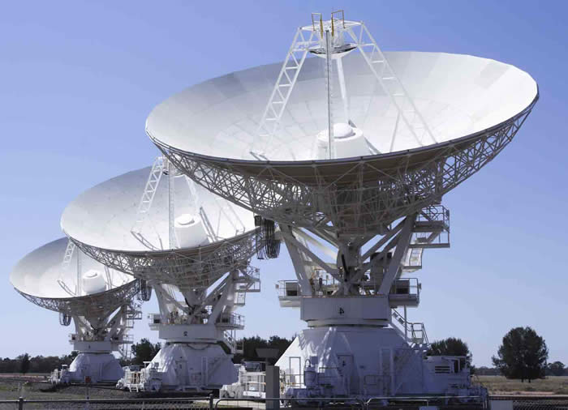
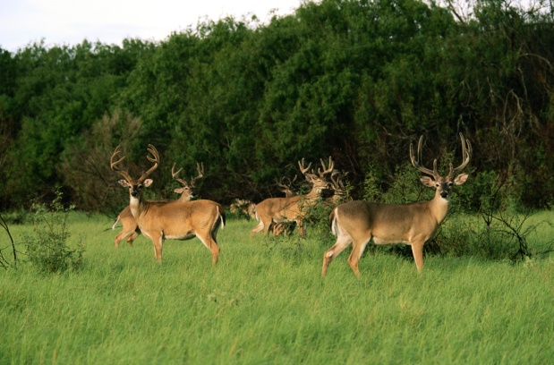
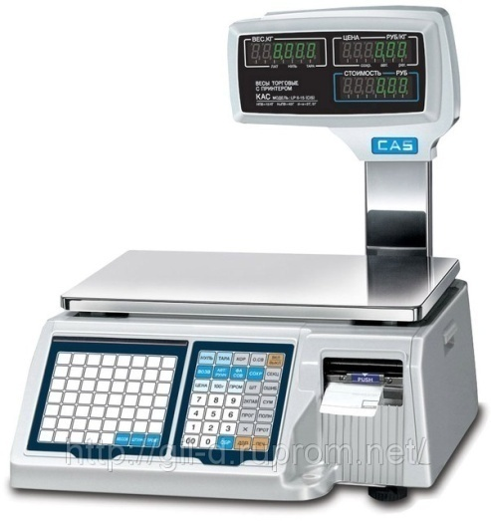
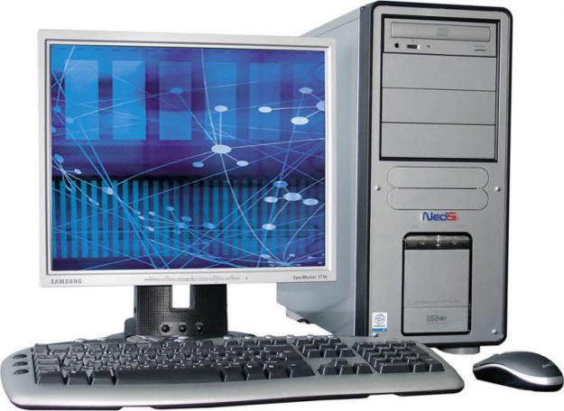

Материалдуу
объекттер
Табигый
Жасалма

Slide 10
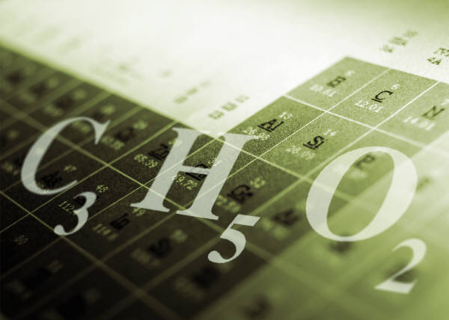




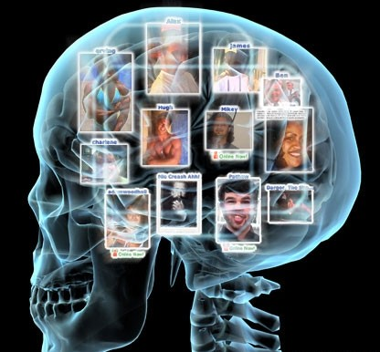
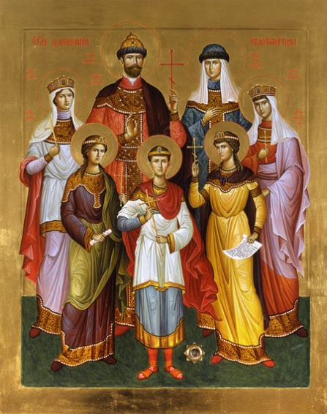
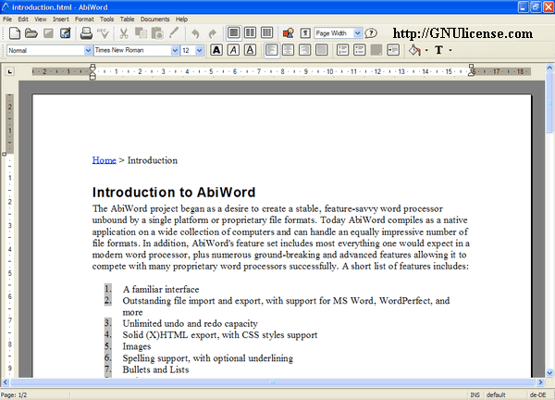
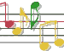


Материалдуу
эмес
Символдук
Графикалык
Үндүк

Slide 11


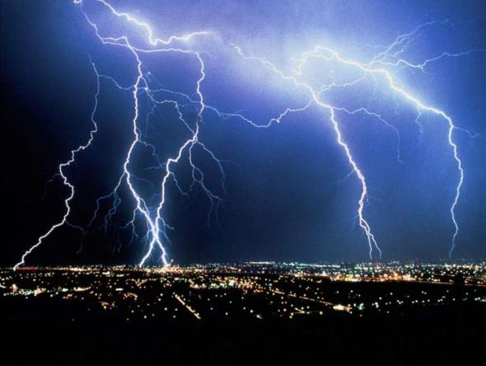
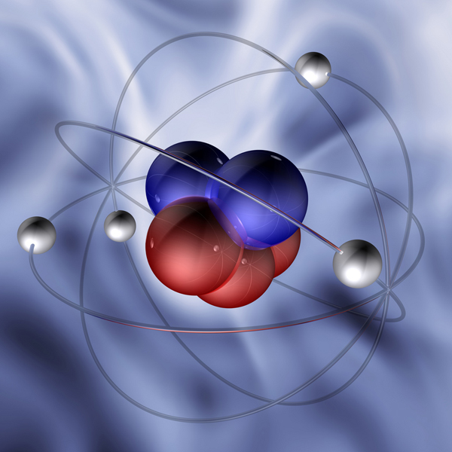
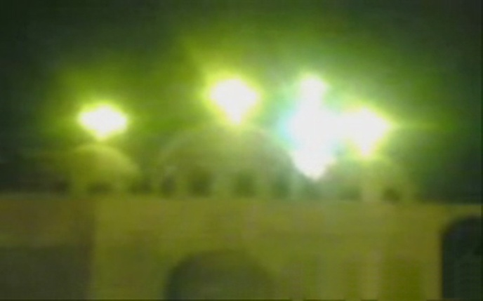
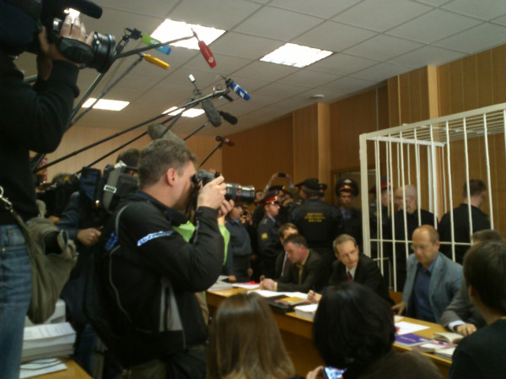
Байкоонун жана изилдөөнүн
объекттери
Кубулуш
Процесс

Slide 12
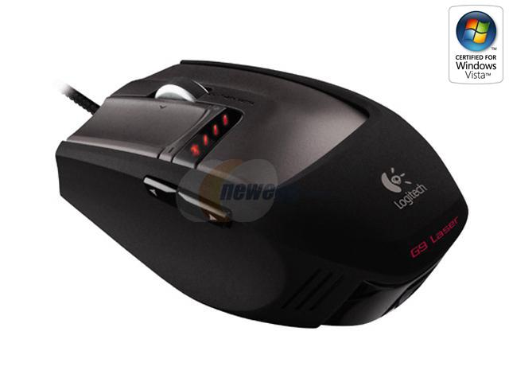
Бул эмне?
1) Түсү кара
2) Компьютедин бөлүгү
3) Компьютердик объекттер менен иш алып барат
4) Колдонуучунун эң керектүү жардамчысы
5) Жандуу жаратылышта тууганы бар
Жашыруун үкөк
1
Клавиатура
3
Сис.биримдик
2
Эл. чычкан
4
Процессор

Slide 13
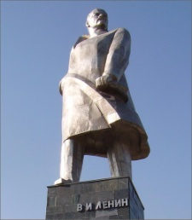
Объекттин эң негизги мүнөздөмөсү
- бул анын «аты»
Объекттин аты
Жалпы аты
Энчилеш аты
Ит
Мышык
Үй
Адам
Эстелик
Дарыя
Иттин аты «Жолборс»
«Асандын» үйү
Ал «Самат»
«Ленин»эстелиги
«Талас» дарыясы

Slide 14
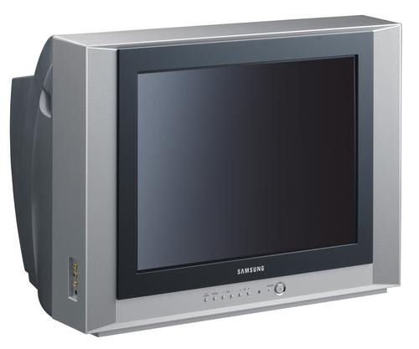
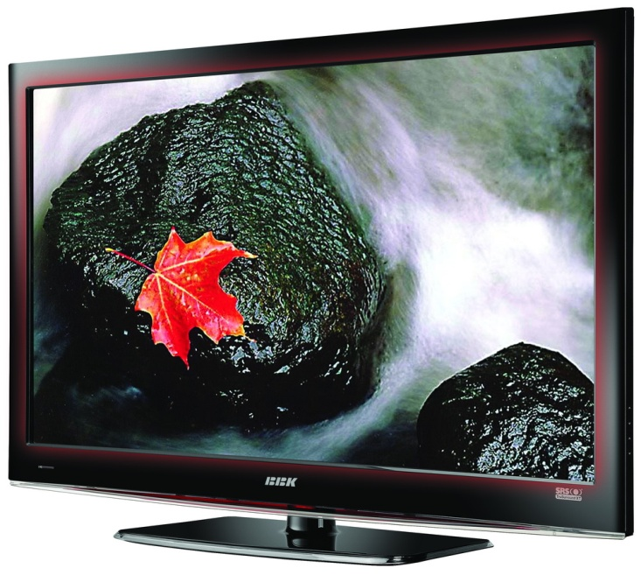
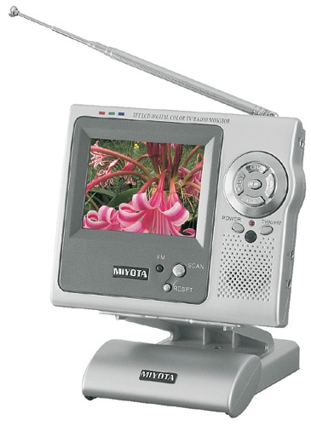
Объекттин касиеттери жана
параметрлери
Сыналгы

Slide 15
Объекттин касиеттери жана
параметрлери
Объект
«сыналгы»
Сандык
мүнөздөмөсү
Сапаттык
мүнөздөмөсү
Узуну
Туурасы
Бийиктиги
Диоганалы
Салмагы ж.б.
Түрү
Түсү
Аты
Сапаты
Чыккан жери

Slide 16
Аныктама
Объекттин сандык мүнөздөмөсүн (салмак, узундугу, туурасы, өлчөмү) көрсөткөн параметрлери – чоңдук деп аталат.
Аныктама
Объекттин сапаттык мүнөздөмөсүн (түсү, мазмуну, түрү, тиби, формасы, даамы, жыты, материалы ж.б.) көрсөткөн параметрлери – белгилери деп аталат.

Slide 17
Объекттин касиеттери жана
параметрлери
Аныктама
Параметр - бул ар кандай маанилерге ээ болгон жана объекттин кандайдыр бир касиетин мүнөздөгөн чоңдугу же белгиси

Slide 18

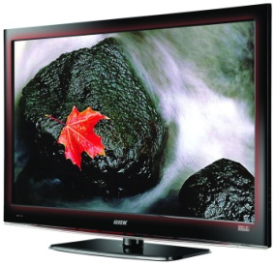

«Сыналгы» объектиси
Объект | Аты | Түрү | Диоганалы | Түсү | Чыккан жери | Сапа ты
 | Sam-sung | ЭНТ (CRT) | 51 | Күмүш | Корея | SD
 | LG | Плаз-ма | 72 | Кара | Япония | Full HD
 | Atoym | СК (ЖК) | 6 | Күмүш | Кытай | HD

Slide 19
«Текст» объектиси
Текст | Шрифттин гарнитурасы | Кегль | Түсү | Сызык
Үлгү | Arial | 24 | Кызыл | Жок
Үлгү | Times New Roman | 28 | Сары | Бир сызылган
Үлгү | Impact | 22 | Көк | Эки сызылган

Slide 20
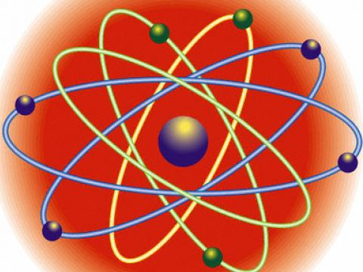

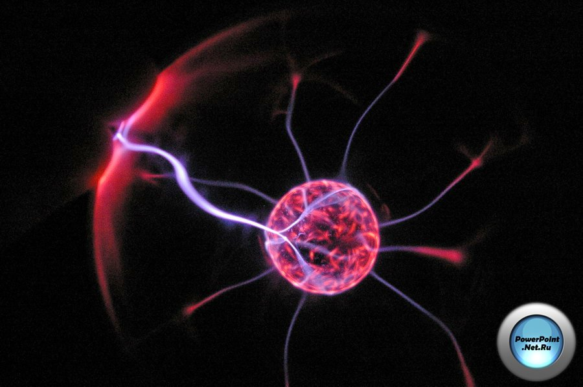
1-суроо
Физика илими көбүнчө объекттин кайсы параметрлерин изилдейт?
1
Сандык
3
Сапаттык
2
Белги
4
Жасалма

Slide 21

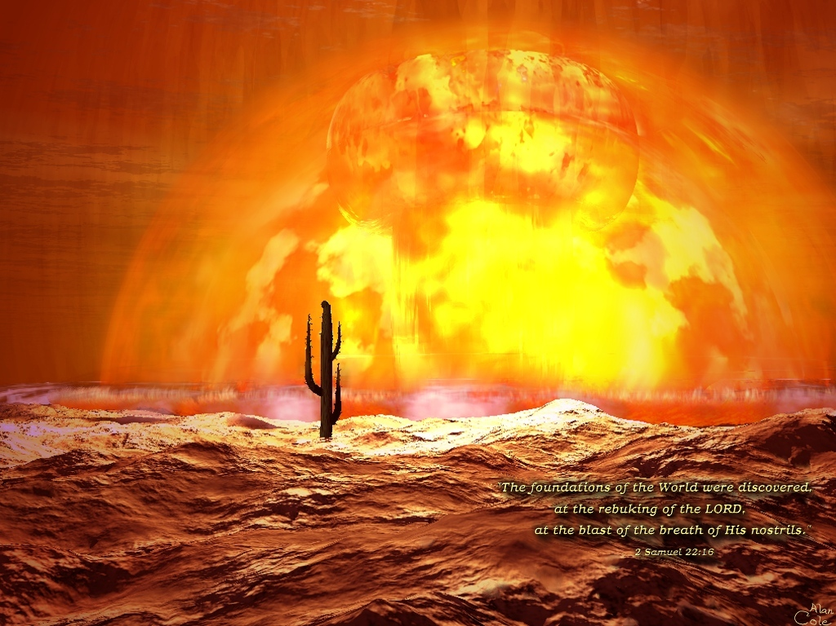
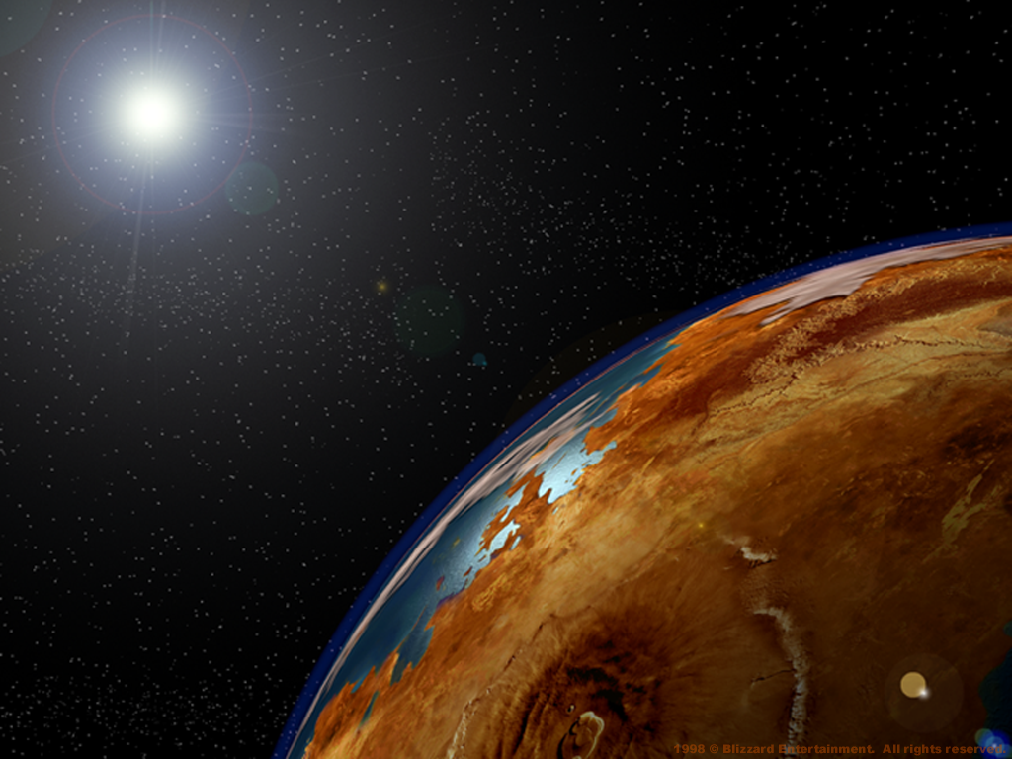
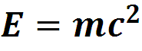
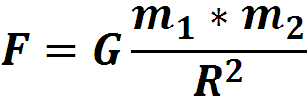
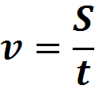

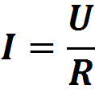
Физика илими

Slide 22
2-суроо
«Түсү аппак кант эмес, өзү жумшак пахта эмес. Бул эмне?» -деген табышмак, объекттин кандай параметрлерин салыштырууга чакырат?
1
Чоңдук
3
Заттык
2
Белгилик
4
Кубулуштук

Slide 23
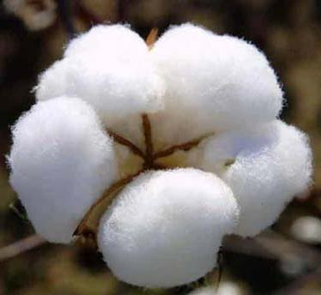
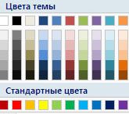
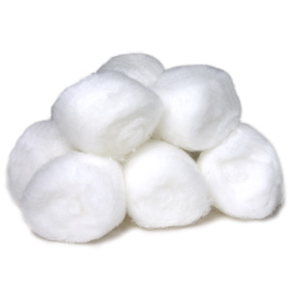

Slide 24
Υй тапшырма
Өз алдынча, «автомобиль» жана «компьютер» деген объекттердин ар кандай параметрлерин таблица түрүндө түзүп көргүлө. А мен болсо канчалык деңгээлде түшүнгөнүңөрдү билүү үчүн онлайн тест жөнөтөмүн.

